Slide 1
Внутренняя среда организма

Slide 2
Внутренняя среда- единая система жидкостей- является естественным продолжением водной основы клеток

Slide 3
Внутренняя среда организма.
Кровь
Тканевая жидкость
Лимфа
Цереброспинальная жидкость

Slide 4
Гомеостаз.
ГОМЕОСТАЗ – ОТНОСИТЕЛЬНО
ПОСТОЯННОЕ СОСТОЯНИЕ
ФИЗИЧЕСКИХ И ХИМИЧЕСКИХ
ХАРАКТЕРИСТИК ОРГАНИЗМА.
Термин «гомеостаз»
Предложил У. Кеннон в 1929 г.

Slide 5
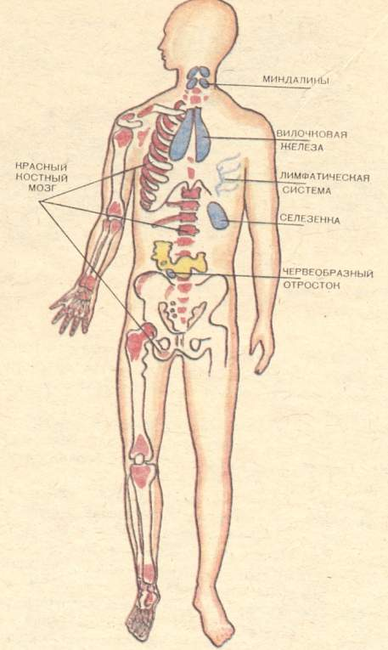
До 1 л. крови находится в кровяном депо – селезёнке, коже, печени, лёгких.
Органы кроветворения
образование
накопление
разрушение
клеток крови
При недостатке кислорода – при усиленной работе мышц, потере крови – запасы крови из депо поступают в общий кровоток

Slide 6
Кровь
5 - 5,5 л
(7 - 8 % от массы);
у новорождённых
15 % от массы
лейкоциты
форменные элементы
эритроциты
тромбоциты

Slide 7
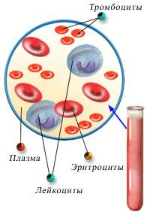
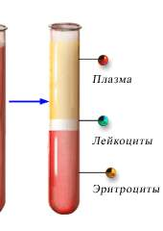

Slide 8
Плазма (55% объема крови)
Состав: 90-92% вода, 7%белки,
0,8% - жиры, 0,12% - глюкоза,
мочевина -- 0,05%,
минеральные соли - 0,9% (мочевой кислоты), NaCI.
Ацидоз и алкалоз - изменение кислотности плазмы - сопровождают крупные воспалительные процессы. Наблюдаются при диабете, отравлениях, голодании, заболеваниях желудочно-кишечного тракта.
за счет поглощения белков, жиров и углеводов, а также минеральных солей пищи и воды.
кровеносные сосуды (артерии, вены, капилляры).
Источник и место образования плазмы
Местонахождение плазмы

Slide 9
Функции плазмы
взаимосвязь всех органов организма в целом с внешней средой;
механическая (придаёт органам упругость за счёт прилива);
питательная (доставка питательных веществ);
выделительная (выведение продуктов диссимиляции, СО2 из организма);
защитная (иммунитет, свертывание);
терморегулирующая;
регуляторная (гуморальная).

Slide 10
клетки крови

Slide 11
ФОРМЕННЫЕ ЭЛЕМЕНТЫ

Slide 12
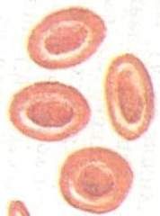
ЭРИТРОЦИТЫ
Общая площадь всех эритроцитов человека
около 3700 кв. м., т. е. более 1/3 га.
В 100 мл крови (1 куб. мм.)
новорожденного содержится 4,0-6,0 млн. эритроцитов,
взрослых - 4,0-5,5 млн. эритроцитов.
Продолжительность жизни – 100 – 120 суток (4 мес.)
Движутся пассивно с током крови
В сутки в красном костном мозге образуется до 320 млрд.эритроцитов.
Разрушаются в печени и селезёнке.

Slide 13
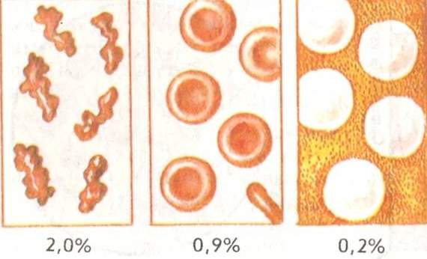
0,9%-ный раствор NaCI - физиологический раствор.
Клетки в нем не изменяют своего объема.
При больших концентрациях соли в растворе клетки уменьшаются.
При меньших увеличиваются.
При концентрации 0,3% происходит разрушение эритроцитов (гемолиз).

Slide 14
В один день костный мозг производит 320 миллиардов эритроцитов.
Если все эритроциты одного человека можно
было бы уложить в ряд, то получилась бы лента,
три раза опоясывающая земной шар по экватору.
Если считать эритроциты со скоростью 100 тыс. штук
в минуту, то для того, чтобы пересчитать их все,
понадобилось бы 450 тыс. лет.
В одном эритроците 265 молекул гемоглобина.
Эритроциты человека в 3 раза меньше эритроцитов
лягушки, но зато число их в 1 куб мм крови
в 13 раз больше.

Slide 15
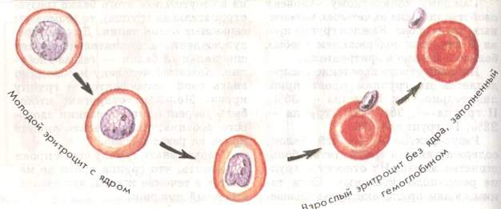
ФУНКЦИЯ
Транспортная
Особенности строения
двояковогнутая форма
гемоглобин
оболочка эластичная
железосодержащий белок
мелкие размером
круглые
безъядерные
(зрелые)

Slide 16
ТРОМБОЦИТЫ
безъядерные
в 100 мл. (1 куб. мм) крови содержится до 400 тыс.
Продолжительность жизни – от нескольких часов до 5 – 7 дней.
Функция – участвуют в свёртываемости крови.
Место образования – красный костный мозг.
Место разрушения – селезёнка.

Slide 17
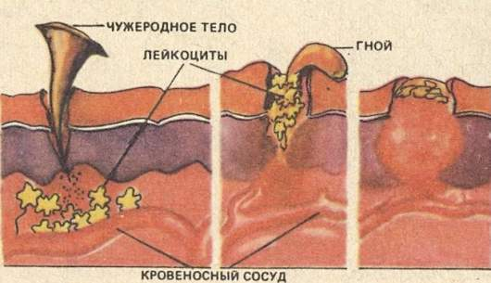
Свёртывание крови – это защитное приспособление организмов, предохраняющее его от потери крови за счёт образования тромба. Тромб – сгусток свернувшейся крови, закрывающей место повреждения стенки сосуда.
Повреждение стенки сосуда
Скопление тромбоцитов
у места повреждения
Образование рыхлой
«пробки» из тромбоцитов
Выделение тромбопластина
из повреждённых тромбоцитов
Превращение фибриногена
(растворимый белок плазмы)
в фибрин под действием Са
Протромбин
(неактивированный фермент)
превращается в тромбин
(фермент, запускающий реакцию
превращения фибриногена в фибрин)
Уплотнение «пробки» за счёт
фибриновых нитей
(нерастворимый белок)
Образование тромба

Slide 18
Гемофилия – это заболевание несвёртываемости крови.
Кровь человека вне организма свёртывается за 12 – 15 мин

Slide 19
Лейкоциты
зернистые
незернистые
нейтрофилы
лимфоциты
эозинофилы
моноциты
базофилы
Лейкоциты способны выходить из кровяного русла
и накапливаться в местах поражения тканей организма.
Специальные лейкоциты образуют особые белки антитела,
участвующие в обезвреживании чужеродных веществ.

Slide 20
ЛЕЙКОЦИТЫ
Функция - защитная
Имеют ядро
Способны двигаться,
даже за пределы
кровяного русла.
В 100 мл (1 куб. мм.) крови
новорожденного содержится 16-22 тыс. лейкоцитов,
взрослых - 5-9 тыс. лейкоцитов.
Продолжительность жизни – 2 – 4 дня или несколько десятков лет
Лейкоциты, рождаясь в костном мозге, селезенке
и лимфатических узлах.
Разрушаются всюду.

Slide 21
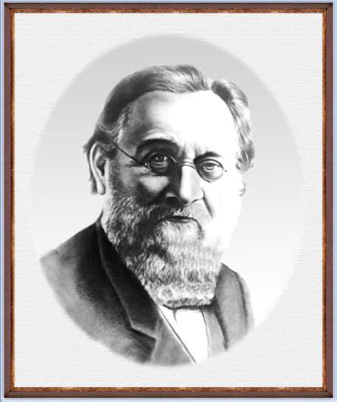
Илья Ильич Мечников (1845 – 1916)
Открыл фагоцитоз.
Лейкоциты – фагоциты,
что означает «клетки – пожиратели»

Slide 23
Лабораторная работа № 5 Тема. Изучение строения эритроцита человека и лягушки. Цель: найти отличительные особенности эритроцита человека и лягушки, связать строение с выполняемыми функциями.
Крупные размеры
Овальная форма
Ядро
Эритроцит
человека
в 3 раза меньше
Гемоглобин
Эритроцит лягушки

Slide 24
Ход работы
1.Рассмотреть и зарисовать эритроциты крови человека и лягушки (вид сбоку и спереди).
2.Сравнить эритроциты человека и лягушки: цвет, размеры, наличие ядра, форма, количество (приблизительно) в поле зрения микроскопа.
3.Результаты оформите в таблице.
Признаки | Эритроциты лягушки | Эритроциты человека
Вывод.
Каковы черты сходства и различия в строении эритроцитов человека и лягушки? * Объясните связь строения эритроцитов человека и лягушки с выполняемой ими функцией. * Чья кровь- человека или лягушки - переносит больше кислорода. Почему?
*В каком направлении шла эволюция эритроцитов позвоночных животных?

Slide 25
группы крови
Группа крови - это иммуно-генетические признаки крови, позволяющие объединять кровь людей в определенные группы по сходству антигенов

Slide 26
Группы крови были открыты
в 1900 году К.Ландштейнером, который смешивая эритроциты одних лиц с сывороткой крови других лиц, обнаружил, что при одних сочетаниях кровь свертывается, образуя хлопья (реакция агглютинации), а при других нет. На основании этих исследований Ландштейнер разделил кровь всех людей на три группы. В 1907 году была обнаружена еще одна группа крови.

Slide 27
В 1901 году Карл Ландштейнер установил наличие
В плазме крови человека могут содержаться агглютинины α и β, в эритроцитах — агглютиногены A и B, причём из белков A и α содержится один и только один, то же самое — для белков B и β.
Таким образом, существует четыре допустимых комбинации; то, какая из них характерна для данного человека, определяет его группу крови:
α и β: первая (O)
A и β: вторая (A)
α и B: третья (B)
A и B: четвёртая (AB)

Slide 28
Резус-фактор — это антиген (белок), который находится на поверхности красных кровяных телец (эритроцитов).
Он обнаружен в 1919 г в крови обезьян, а позже — и у людей. Около 85 % европейцев (99 % индейцев и азиатов) имеют резус-фактор и соответственно являются резус-положительными. Остальные же 15 % (7 % у африканцев), у которых его нет, — резус-отрицательный.

Slide 29
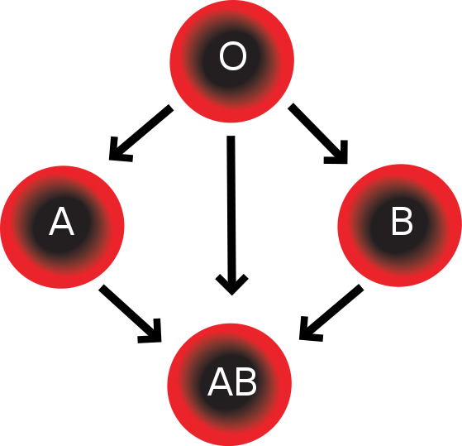
Схема переливания крови

Slide 30
ПРОВЕРОЧНАЯ РАБОТА ПО ТЕМЕ «КРОВЬ.»

Slide 31
Дайте определения: гомеостаз, агглютинация, гепарин
Дайте определения:
Резус-фактор, фибриноген, гемоглобин

Slide 32
Вариант 1
Клетки крови
1. Лимфоциты
2. Эритроциты
3. Тромбоциты
4. Лейкоциты
Выполняемая функция
А. Транспорт кислорода и углекислого газа
Б. Свёртываемость крови
В. Клеточный иммунитет
Г. Выработка антител

Slide 33
Вариант 2
Компоненты крови
1. Соли кальция
2. Плазма
3. Антитела
4. Эритроциты
Выполняемая функция
А. Транспорт кислорода и углекислого газа
Б. Свёртываемость крови
В. Обеспечивают иммунитет
Г. Транспорт веществ: питательных, продуктов жизнедеятельности, гормонов, витаминов

